Slide 1


Slide 2

QUE INSISTE E NÃO DESISTE
3

Slide 3

  Porque este meu filho estava morto, e reviveu; tinha-se perdido, e foi achado. E começaram a regozijar-se.
    Lucas 15:24, AA

Slide 4

Precisamos uns dos outros.

Slide 5
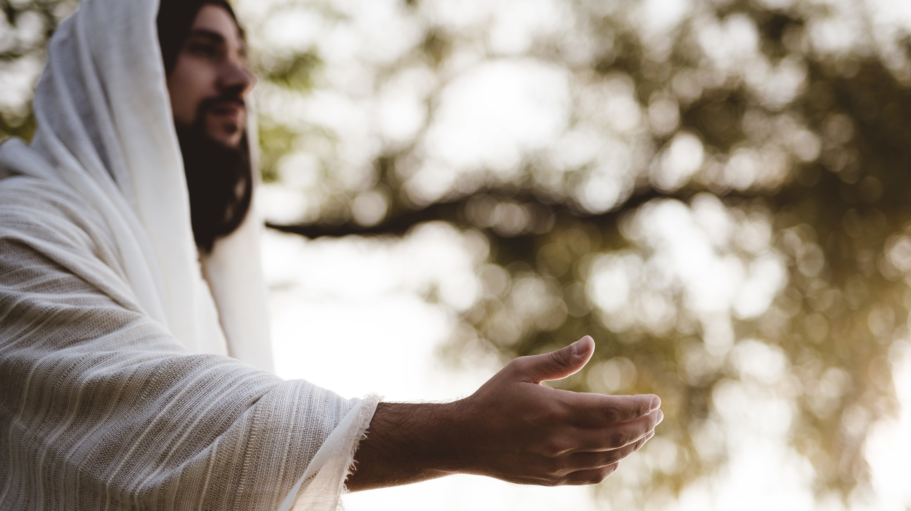
o amor de Deus sempre Surpreende.

Slide 6
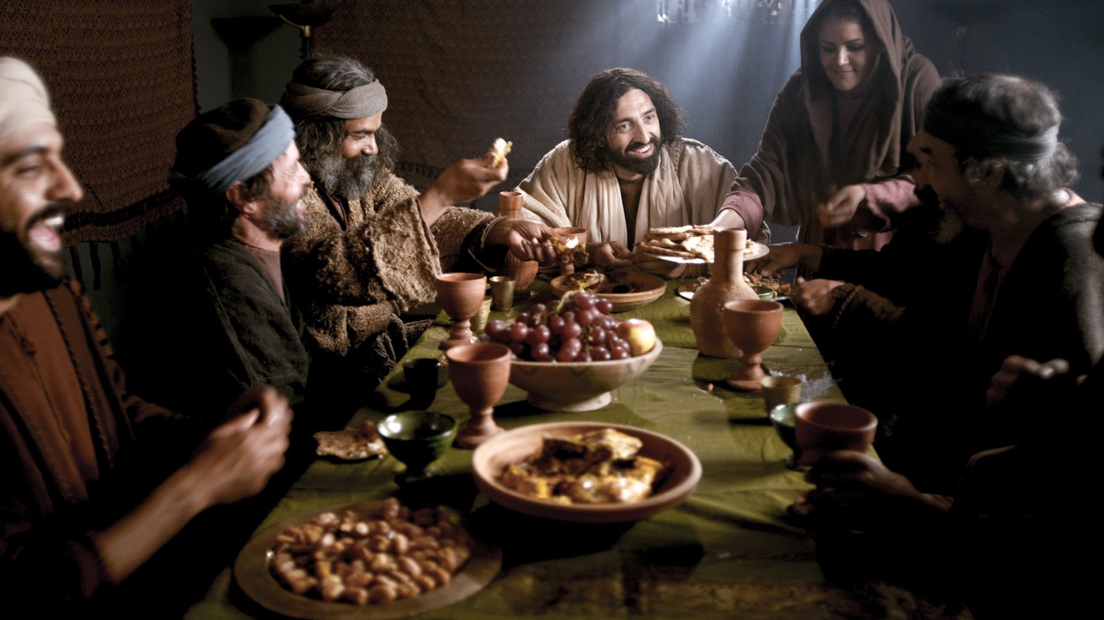
  “Aproximavam-se de Jesus todos os publicanos e pecadores para o ouvir. E murmuravam os fariseus e os escribas, dizendo: Este recebe pecadores e come com eles” .
    Lucas 15:1, 2

Slide 7

Devem os cristãos travar um relacionamento íntimo com os não cristãos?

Slide 8

  Devem os cristãos ir ao mundo, receber amigos mundanos e considerá-los como seus amigos mais íntimos?

Slide 9
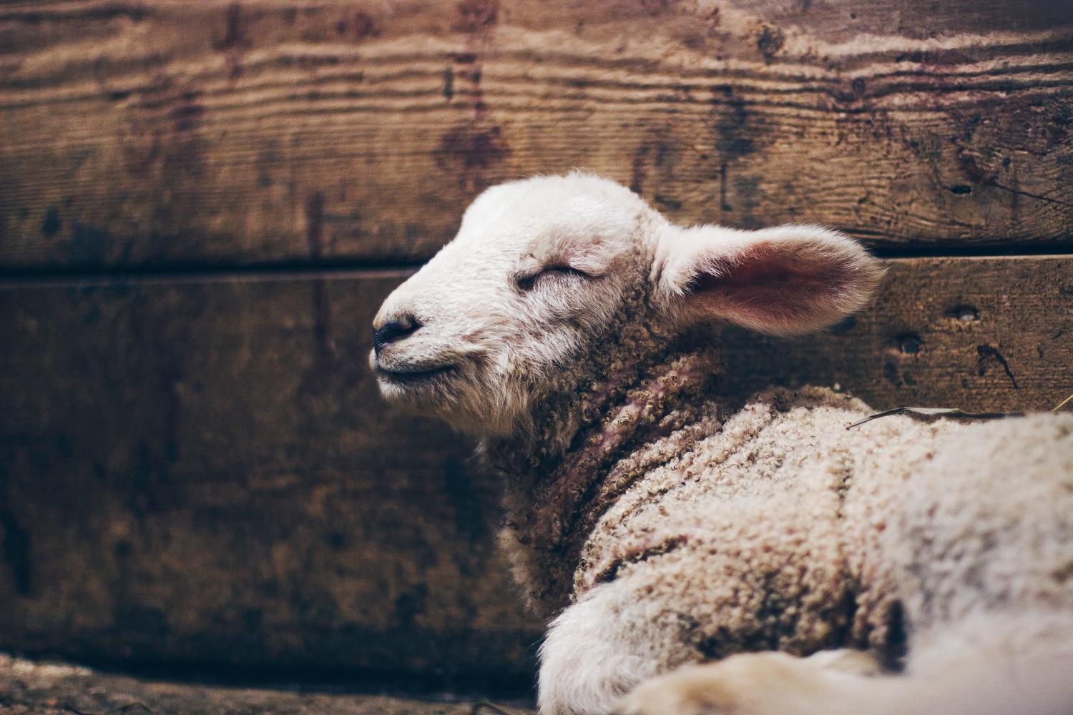
Na história da ovelha perdida, Jesus destaca a alegria que existe em ajudar aqueles que estão perdidos.

Slide 10
  “Então, lhes propôs Jesus esta parábola: Qual, dentre vós, é o homem que, possuindo cem ovelhas e perdendo uma delas, não deixa no deserto as noventa e nove e vai em busca da que se perdeu, até encontrá-la? Achando-a, põe-na sobre os ombros, cheio de júbilo”.
    Lucas 15:3-5

Slide 11
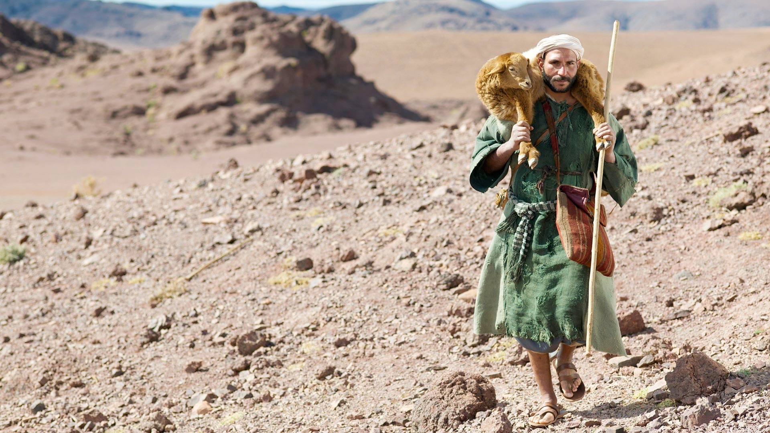
Mas se realmente se preocupar com o próximo, você será como o Bom Pastor. Você sairá à procura do que está perdido.

Slide 12

Esta é a história da moeda perdida, e aqui Jesus fala da felicidade de ajudar aquele que está perdido em casa.

Slide 13
  “Ou qual é a mulher que, tendo dez dracmas, se perder uma, não acende a candeia, varre a casa e a procura diligentemente até encontrá-la? E, tendo-a achado, reúne as amigas e vizinhas, dizendo: Alegrai-vos comigo, porque achei a dracma que eu tinha perdido”
    Lucas 15: 8, 9

Slide 14
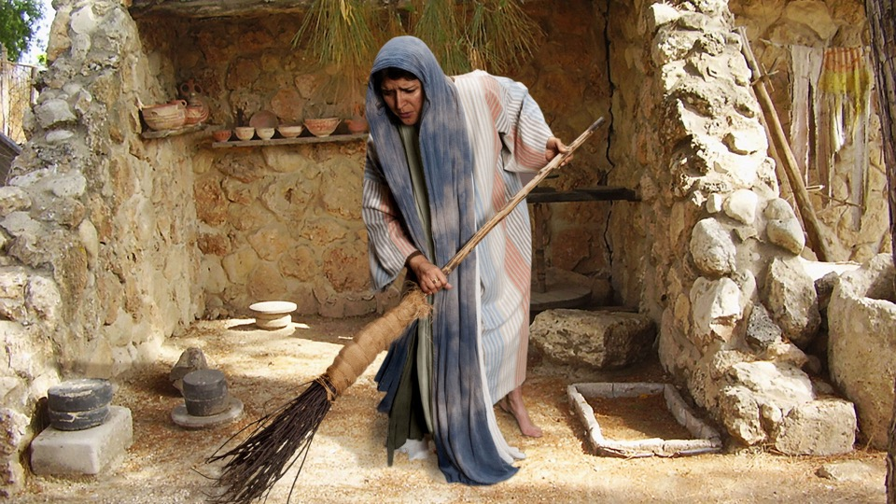
Às vezes, desistimos cedo demais daqueles que estão perdidos em nossa própria família.

Slide 15
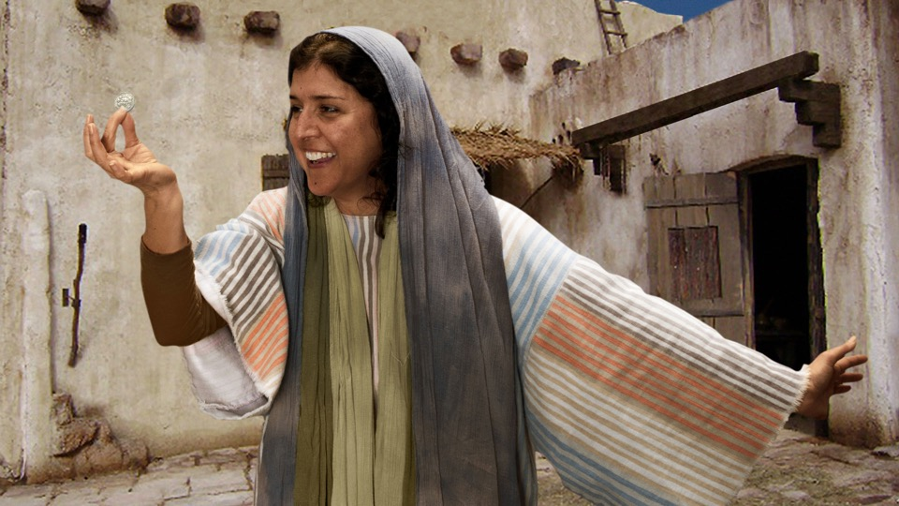
não desista. Procure diligentemente até encontrar.

Slide 16
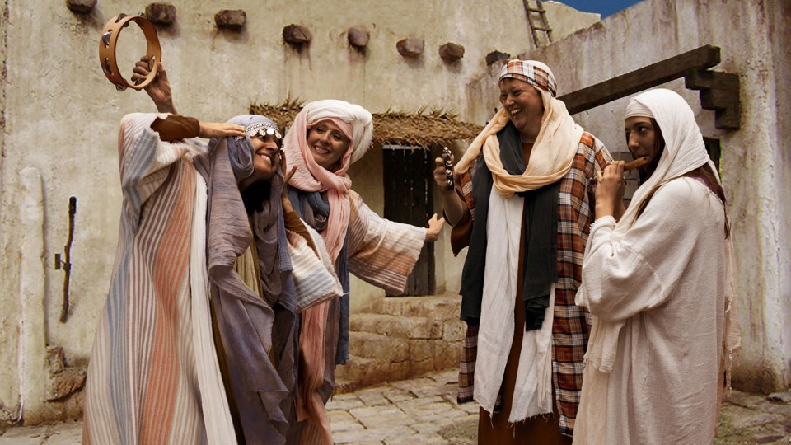
Ajudar os outros é motivo de grande alegria primeiramente para você.

Slide 17
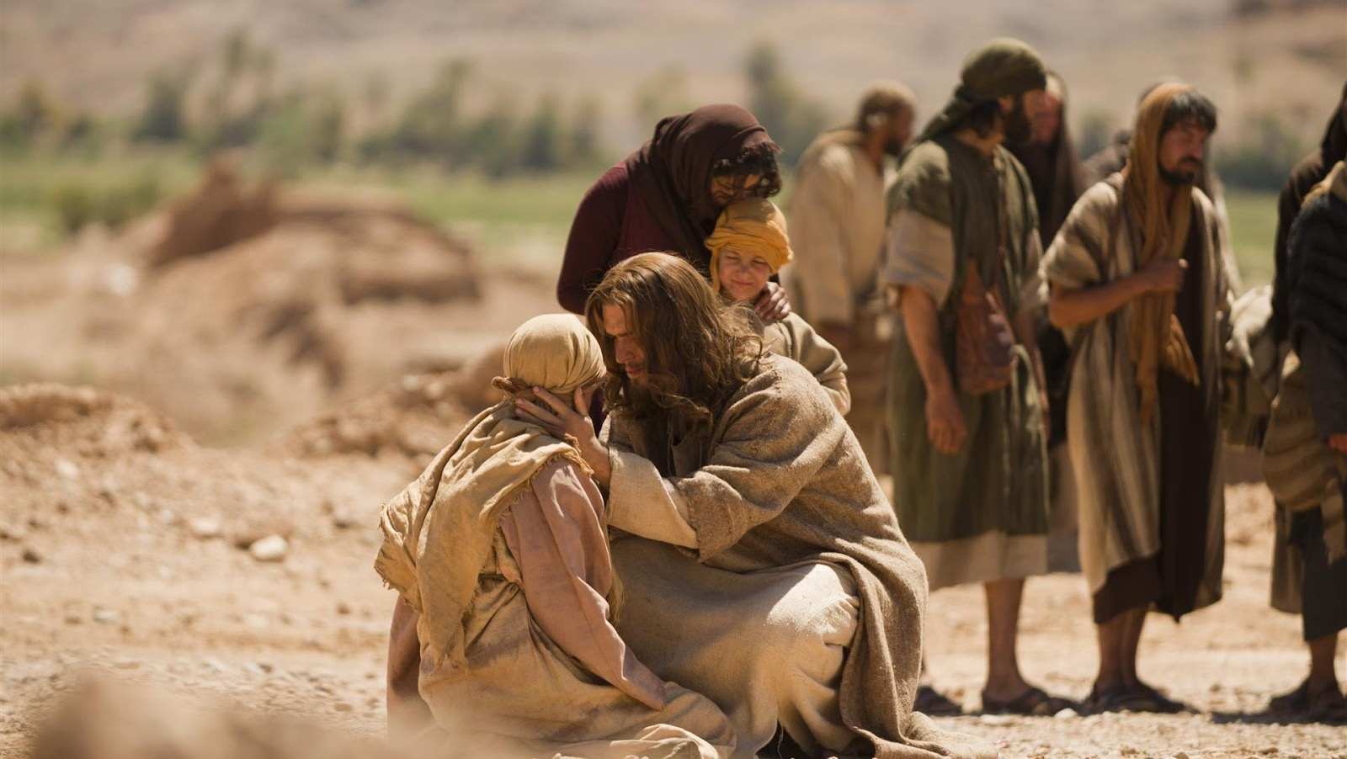
Jesus diz que Deus ama ao que não merece ser amado.

Slide 18
  “E, levantando-se, foi para seu pai. Vinha ele ainda longe, quando seu pai o avistou, e, compadecido dele, correndo, o abraçou, e beijou. E o filho lhe disse: Pai, pequei contra o céu e diante de ti; já não sou digno de ser chamado teu filho. O pai, porém, disse aos seus servos: Trazei depressa a melhor roupa, vesti-o, ponde-lhe um anel no dedo e sandálias nos pés; trazei também e matai o novilho cevado. Comamos e regozijemo-nos, porque este meu filho estava morto e reviveu, estava perdido e foi achado. E começaram a regozijar-se” .
    Lucas 15:20-24

Slide 19
      Deus aceita os pecadores como eles estão.

Slide 20

não seremos avaliados pela forma como tratamos as pessoas boas, mas pela maneira como tratamos as más.

Slide 21

Jesus ensinou que os que não amam estão perdidos.
Ele era um trabalhador ativo, apenas não sabia amar.

Slide 22
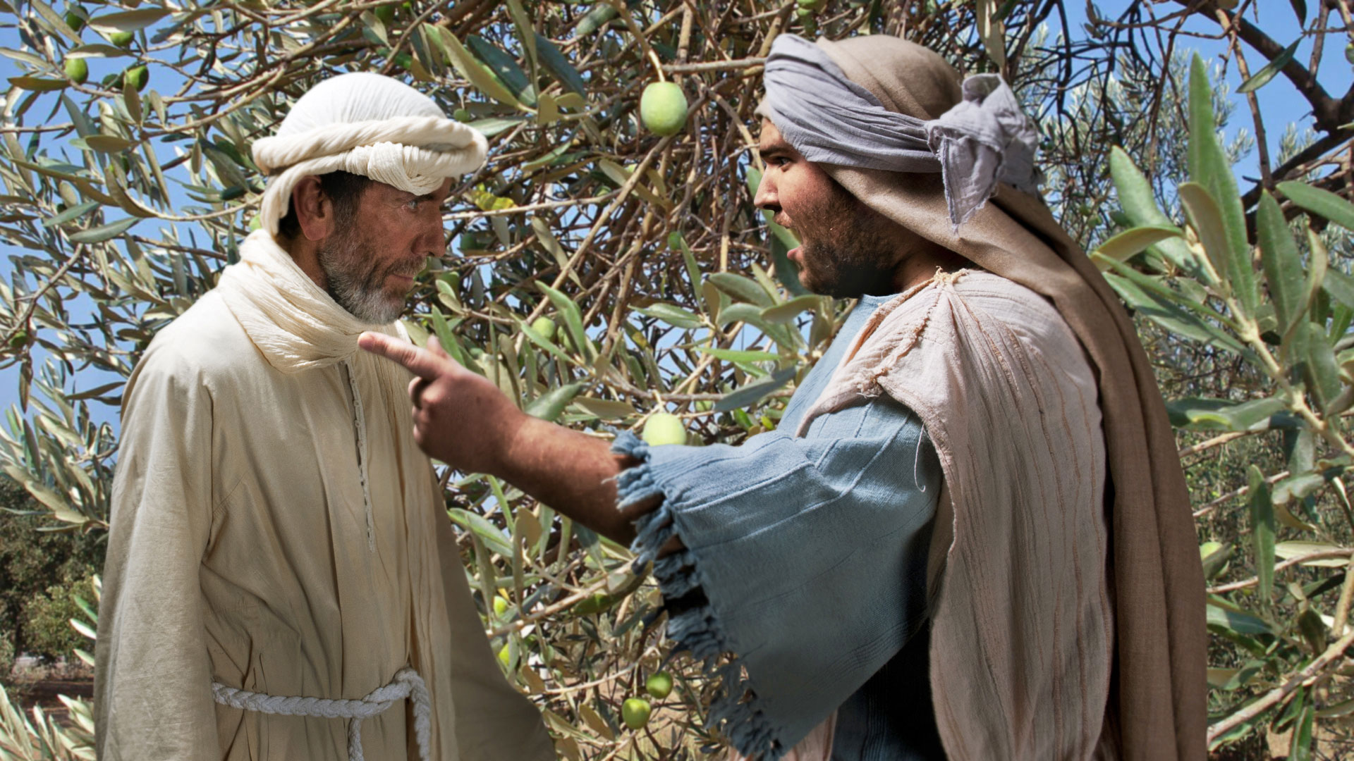
seu pecado era de alguma forma se sentir superior.

Slide 23
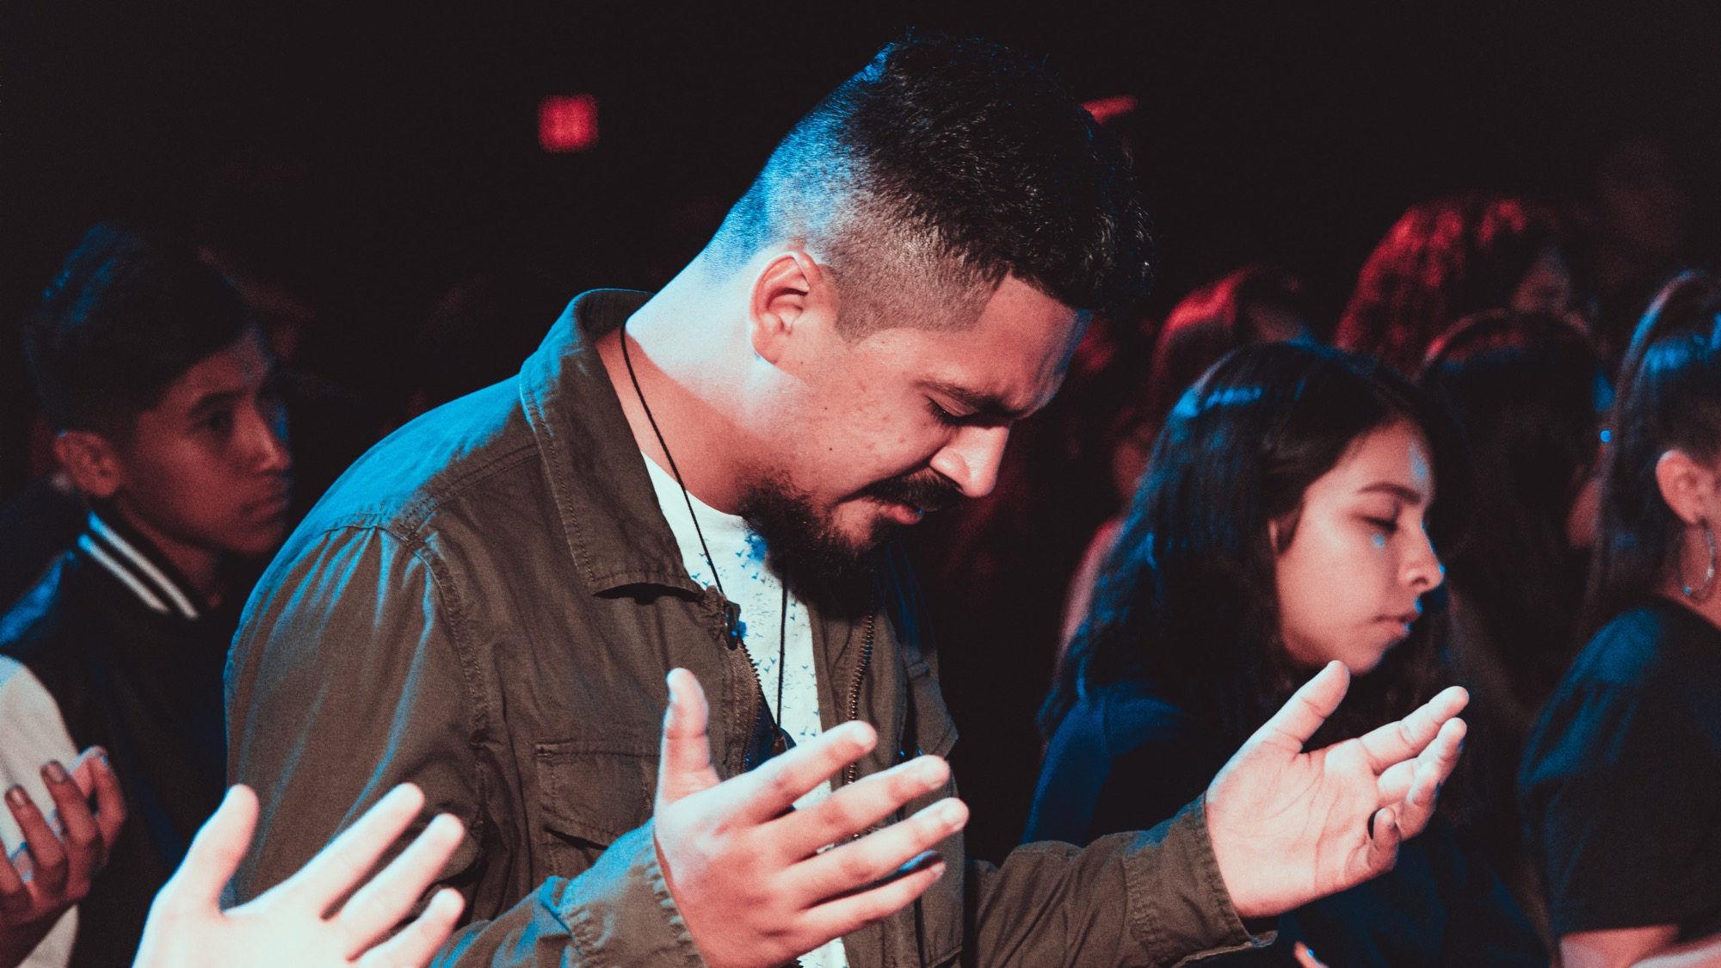
“Senhor! Por favor, não permita que eu seja como o filho mais velho”.

Slide 24

Nunca é certo amar o pecado. Mas nunca é errado amar os pecadores.

Slide 25
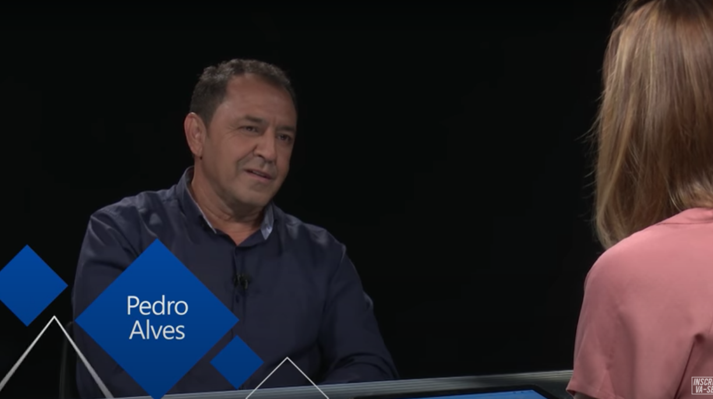

Slide 26

E como sei que amo aqueles que estão ao meu redor?

Slide 27

Está você disposto a amar de tal forma a insistir e não desistir?

Slide 28

Encontre alguém que não seja fácil de ser amado por você.

Slide 29
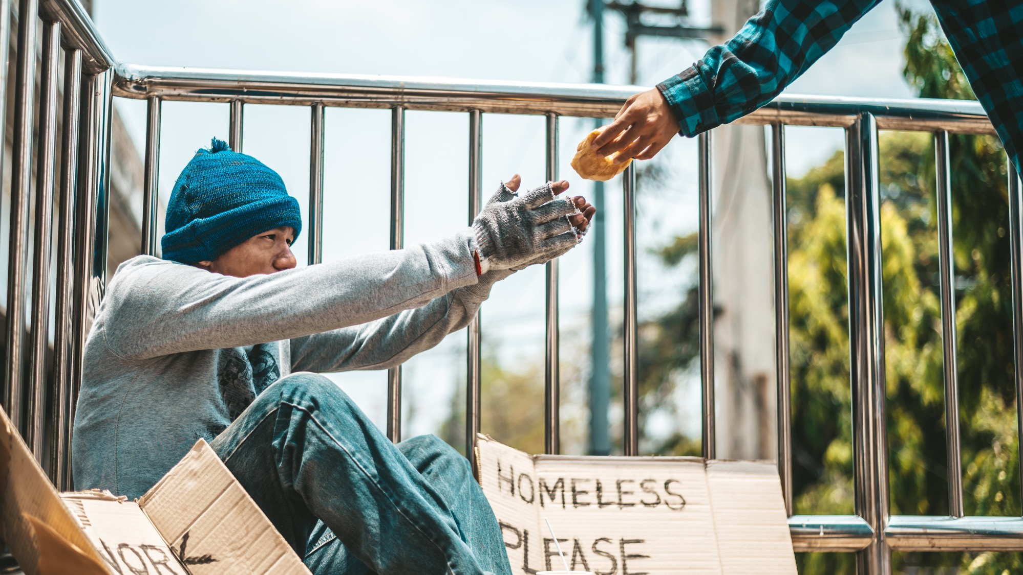
Deixe seu caminho costumeiro, assim como fez o bom pastor, para ajudar o perdido.

Slide 30

Ore com sinceridade a esse respeito.

